Slide 1
인과추론: 실험
서울대학교 정치외교학부
2018년 겨울 방법론 캠프
서강대학교 정치외교학과
하상응

Slide 2
실험?
경험 연구 설계
실험(experiment)
관찰(observation; non-experimental methods)
실험 연구 설계에서는 관심있는 독립변수를 실험으로 조작(experimentally manipulate)하여 인과관계를 파악한다
Y = β₀ + β₁X + ε
Outcome = β₀ + β₁Treatment + ε
Treatment가 “random assignment” 방식을 통해 조작되었다면 corr(Treatment, ε) = 0이 달성됨 (in theory; in expectation); β₁의 추정값인 b₁에 편향이 없음

Slide 3
The Logic of Randomized Experiments
Subjects
(volunteers; recruited)
Treatment vs.
Control (X)
Measuring Outcomes (Y)

Slide 4
실험의 종류 및 문제점
무작위 실험(randomized experiments)은 관찰 연구(observational studies)를 평가할 수 있는 척도!
실험실 실험 (lab experiment)
현장 실험 (field experiment)
서베이 실험 (survey experiment)
유사 실험 (quasi-experiment) 혹은 자연 실험 (natural experiment)
실험은 관찰 연구의 내적 타당성(internal validity)과 관련된 문제의 대부분을 해결해 주나 나름의 내적 타당성 문제가 여전히 상존한다 (ABC problems)
Attrition: 결과값이 누락되는 상황
Balance: 처리군과 대조군 간에 차이가 있는 경우
(Non-)Compliance: 처리군에 속한 피실험대상 일부가 처리를 받지 못하는 경우
( + Spill-over): 대조군에 속한 피실험대상 일부가 처리를 받는 경우

Slide 5
Random Assignment
피실험대상을 처리군과 대조군으로 나누는 작업
동전 던지기
제비뽑기 (lottery)
Random number generator
이 과정을 거치면 처리군과 대조군 간의 차이는 “처리를 받는지의 여부” 밖에는 없을 것이라 기대됨 (피실험대상의 수, 즉 n이 클수록 이러한 상황이 발생할 가능성은 커짐)
하지만 실제로는 처리군과 대조군 간에 의미있는 차이가 있을 수 있음
주의: random assignment ≠ random sampling (실험대상은 반드시 무작위 추출된 표본으로 구성할 이유는 없음)

Slide 6
Random Assignment
Subject ID | X | 성별 | 교육수준 | 세대
1 | T | 여성 | 대졸 | 중년
2 | T | 남성 | 고졸 | 중년
3 | C | 여성 | 대졸 | 중년
4 | C | 여성 | 대졸 | 중년
5 | C | 남성 | 대졸 | 중년
6 | T | 남성 | 대졸 | 중년
7 | C | 남성 | 고졸 | 노년
8 | T | 남성 | 대졸 | 노년
9 | T | 여성 | 고졸 | 노년
10 | C | 남성 | 고졸 | 노년
… | … | … | … | …

Slide 7
Block Randomization
Subject ID | 성별 (block) | X | … | …
1 | 여성 | T | 여러 변수를 동시에 blocks으로 활용할 수 있음…
2 | 여성 | T
3 | 여성 | T
4 | 여성 | C
5 | 여성 | C
6 | 여성 | C
7 | 남성 | T
8 | 남성 | T
9 | 남성 | C
10 | 남성 | C
… | …. | …

Slide 8
Checking for balance (between T and C)
Y = β₀ + β₁Treatment_Assigned + ε
X = γ₀ + γ₁Treatment_Assigned + υ
(X: 자료에 존재하는, 실험으로 조작된 변수와 결과변수를 제외한 나머지 변수들)
여기서 얻은 γ₁이 “통계적으로 무의미”하면 처리군과 대조군 간의 balance가 확보된다고 볼 수 있음 (물론 관찰되지 않아서 자료에 포함되지 않은 X에서 imbalance가 있을 가능성을 완전히 배제하지는 못함)

Slide 9
실험자료 회귀 분석 시 통제변수의 활용
Y = β₀ + β₁Treatment_Assigned + β₂X₂ + β₃X₃ + …. + β_{n}X_{n} + ε
통제변수들에 딸린 회귀계수는 아무 의미 없음 (해석해 주지 않음)
통제변수들을 포함하면 β₁의 추정치(b₁)에 딸린 표준 오차가 작아지는 효과를 얻음 (precision이 높아짐)
예: https://www.cambridge.org/core/journals/american-political-science-review/article/social-pressure-and-voter-turnout-evidence-from-a-largescale-field-experiment/11E84AF4C0B7FBD1D20C855972C2C3EB

Slide 10
Balance Check: 예 (Progresa in Mexico)
Health = β₀ + β₁Aid + ε
만약 어떤 특정 변수에서 처리군과 대조군 간에 의미있는 차이가 발견되면, 그 변수를 통제하는 것이 바람직함
Health = β₀ + β₁Aid + β₂Mother_Educ + ε
하지만 그 변수가 실험을 집행한 이후 측정된 변수라면 주의해야 됨 (post-treatment variable bias)

Slide 11
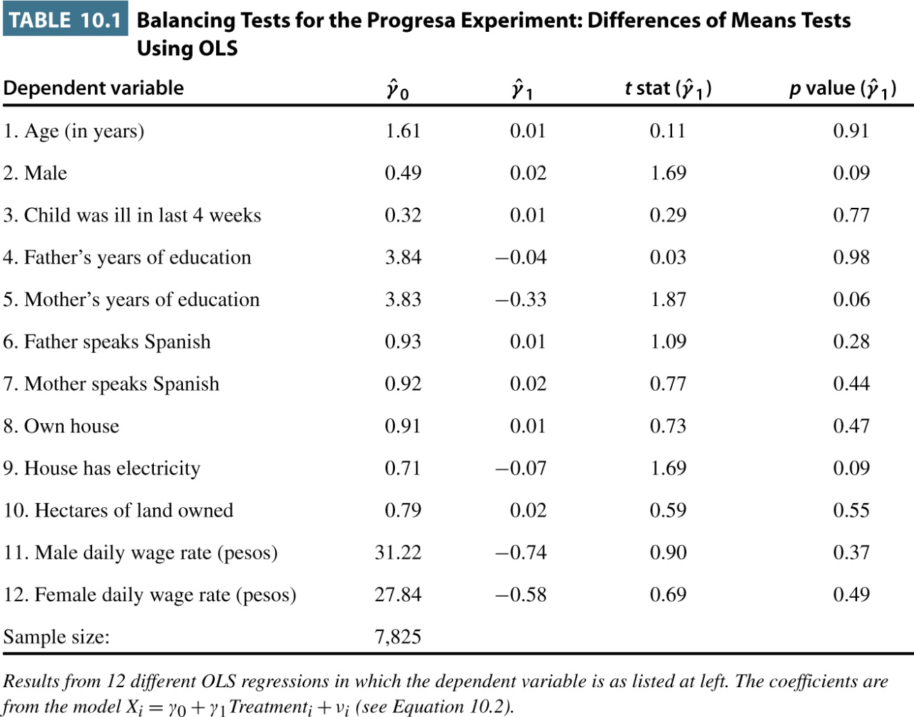

Slide 12
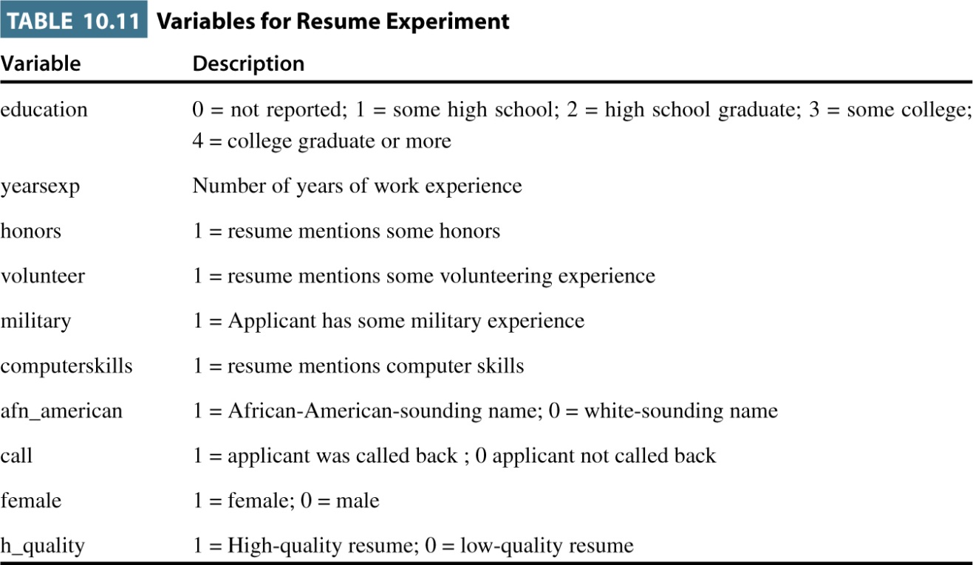
예 https://www.aeaweb.org/articles?id=10.1257/0002828042002561

Slide 13
Balance Check (1. 하나의 회귀식으로…; 2. OLS 사용)

Slide 15
Manipulation Check
연구자가 의도한 대로 실험 조작(experimental manipulation of the treatment variable)이 되었는지를 확인하는 작업
예:
기부 요청자의 외모 → 기부 여부/기부금 액수
https://academic.oup.com/qje/article-abstract/121/2/747/1884044
기부 요청자의 “외모” 판단은 각 개인마다 다름
피실험대상자가 아닌 일반들을 대상으로 실험에 사용될(?) 기부 요청자의 외모를 평가하게 함

Slide 16
Non-Compliance 문제
Y = β₀ + β₁Treatment_Assigned + ε
처리를 받아야 되는 피실험자가 처리를 못 받거나 혹은 처리 받기를 거부할 때 생기는 문제
이 경우 complier와 non-complier는 ε의 구성 요인에 따라 나뉘는 것이 보통 (실험 설계로부터 얻고자 하는 내적 타당성에 위협)
1990년대 뉴욕시의 school voucher 프로그램
낙후된 지역에 사는 학생들에게 인근 사립학교 입학이 가능한 school voucher를 추첨을 통해 나누어 줌
Academic_Performance = β₀ + β₁Voucher_Assigned + ε
Complier: school voucher를 이용해 인근 사립학교로 전학간 학생
Non-complier: school voucher를 받고도 인근 사립학교로 전학가지 않은 학생

Slide 17
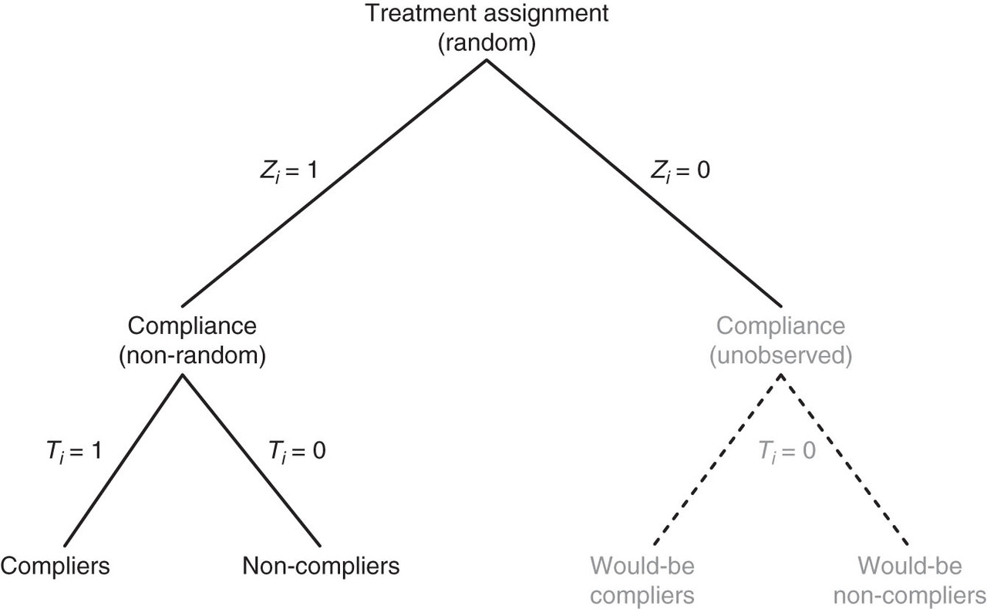

Slide 18
Non-compliance 해결책
1. T = 1과 T = 0만 비교 (실험이 아님…)
2. T = 1과 ((T = 0) + (Z = 0))를 비교 (두 개의 서로 다른 통제군)
3. Z = 1과 Z = 0을 비교 (non-compliance 무시)
Intention-to-Treat (ITT) Model
실제 처리의 효과보다 작게 나옴
4. 도구변수 회귀를 이용
Treatment_Completed = γ₀ + γ₁Treatment_Assigned + υ (first-stage)
Y = β₀ + β₁Treatment_Completed(hat) + ε (second-stage)

Slide 19
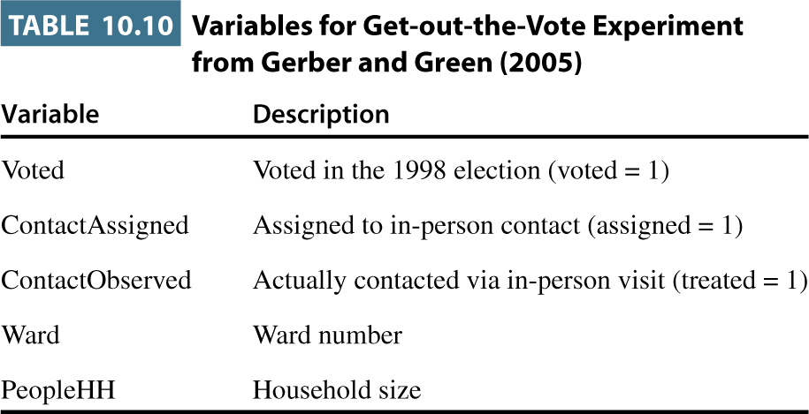
예: GOTV Experiment

Slide 20
ITT

Slide 22
자연실험 (natural experiment)
연구자가 처리군-대조군을 나누지 않고 “자연”이 무작위 배분을 한 상황을 이용한 실험 (“as-if random”)
예
Houston, TX의 학군이 New Orleans, LA의 학군보다 좋다고 알려져 있음.
그런데 학군의 질 차이가 학생들 성적에 직접적인 인과 효과를 주는 요인인지는 알 수 없었음. (지역 소득 수준, 지역 교육 수준 등의 confounding factors…)
2005년 Hurricane Katrina가 New Orleans의 일부에 큰 피해를 줌 (일부 학생들이 인근 학군으로 임시로 옮겨감)
비교 (1) Houston으로 옮겨간 New Orleans 학생; (2) New Orleans에 남은 학생

Slide 23
자연실험의 예: 1969 Vietnam war draft Lottery
Joshua Angrist
http://www3.nccu.edu.tw/~hmlien/pfinance/pf1/readings/draft.pdf
Are veterans adequately compensated for their service? (the effect of veteran status on civilian earnings)
The earnings of white veterans were approximately 15% less than the earnings of comparable nonveterans
Robert Erikson
https://www.cambridge.org/core/journals/american-political-science-review/article/caught-in-the-draft-the-effects-of-vietnam-draft-lottery-status-on-political-attitudes/37B0E3788769BF032C516E6F93794F97
Males holding low lottery numbers became more antiwar, more liberal, and more Democratic in their voting compared to those whose high numbers protected them from the draft.

Slide 24
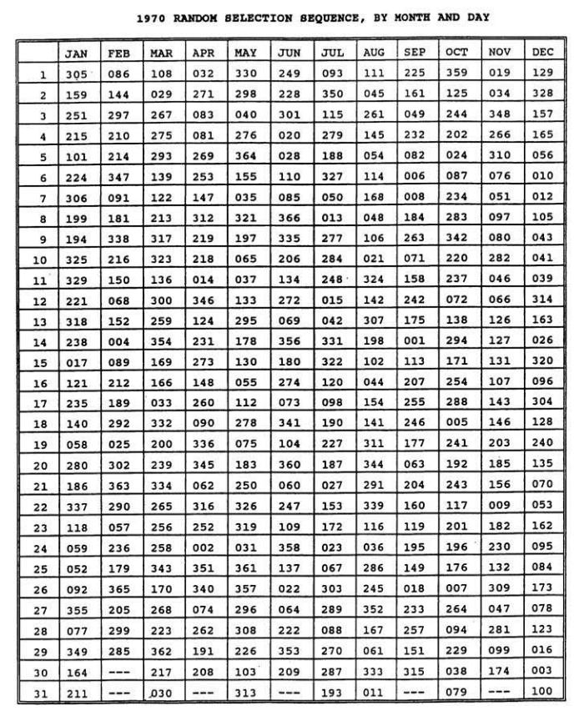

Slide 25


참고문헌

Slide 26

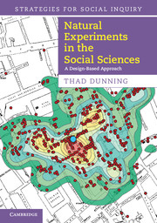
참고문헌

Slide 27


참고문헌

Slide 28
Replication
Chen, J. , Pan, J. and Xu, Y. (2016), Sources of Authoritarian Responsiveness: A Field Experiment in China. American Journal of Political Science, 60: 383-400.
Article (Main Text):
https://onlinelibrary.wiley.com/doi/abs/10.1111/ajps.12207
Replication Material:
https://dataverse.harvard.edu/dataset.xhtml?persistentId=doi:10.7910/DVN/UMIBSL

